Slide 1
2017 KWC 요리시연부문
『이거먹고 원하는
대학으로 가버렷!!!』
전라 고등학교, 3학년 임진우
전주기전여자 고등학교, 3학년 김주영

Slide 2
목차
전체요리의
컨셉 설명
대학 수학능력시험생들을 위한 요리
각 요리에 대한 설명
새우 참 가지가지 하네
대회를 준비하면서…
전라 고등학교, 임진우
전주기전여자 고등학교, 김주영
헐 메인요리는 닭살...(닭가슴살은 살안찌네)
원래 호박은 예뻤다

Slide 3
대학 수학능력시험생들을 위한 요리
이런 컨셉을 정한 이유: 이 대회에 참여하고 있는 우리가 대학수학능력시험을 준비하고 있는 즉 수능을 준비하는 학생의 입장이다 보니 저절로 우리와 같은 수험생들의 마음이 먼저 떠올랐다.
어떤 초점에 맞추어 요리를 하였는가?: 수험생들이다 보니 당연히 제일 중요하게 생각하는 것은 건강이라고 생각했다. 건강이 좋지 않다면 당연히 시험도 잘 보지 못할 것 같아서 건강에 초점을 맞춘 것 같다. 이 요리는 우리와 같은 수험생들에게 추천하고픈 음식이다.

Slide 4
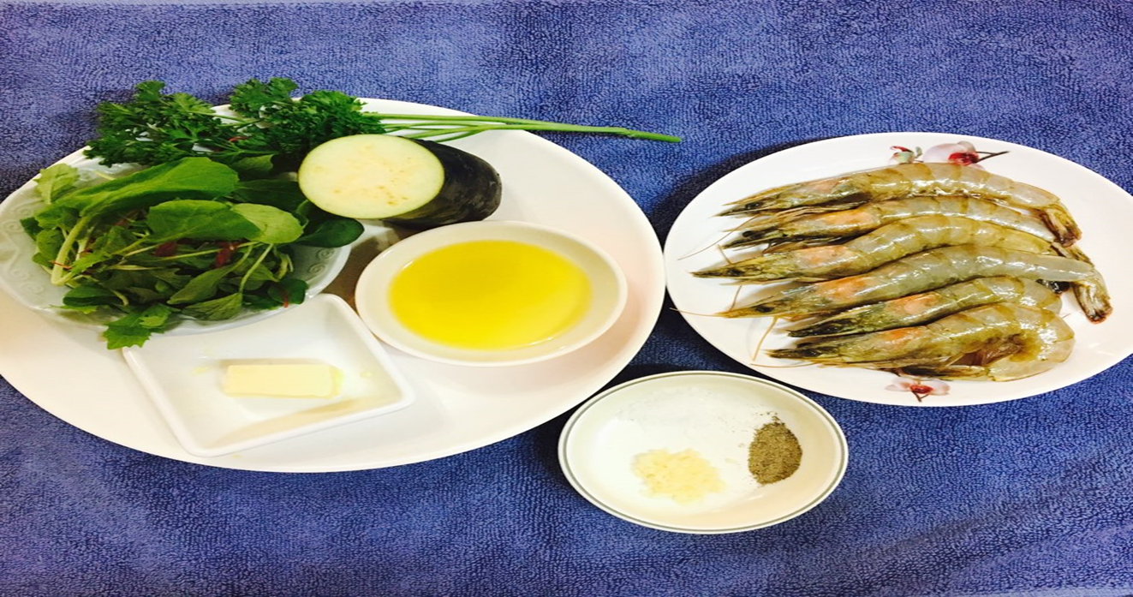
사용재료
가지 1/2개, 새우 6마리, 버터 10g, 올리브오일 2T, 생파슬리 한줄, 어린잎싹 30g, 소금 1/2T, 후추 1/2T, 다진마늘 1/2T

Slide 5
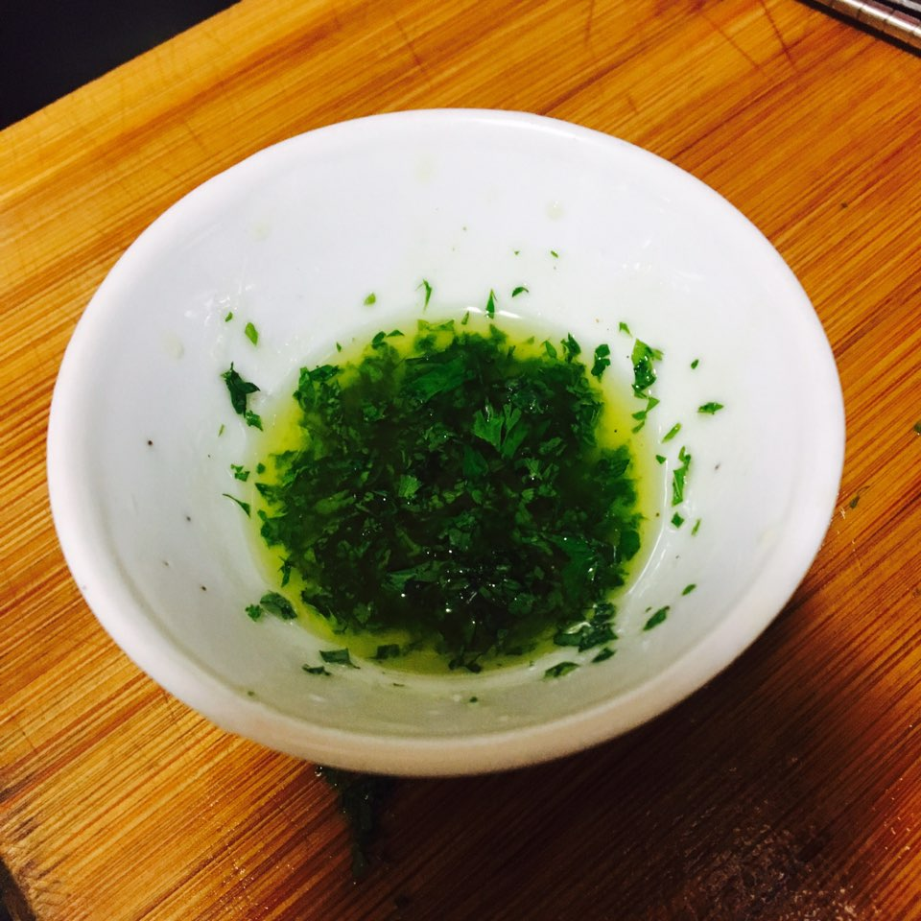
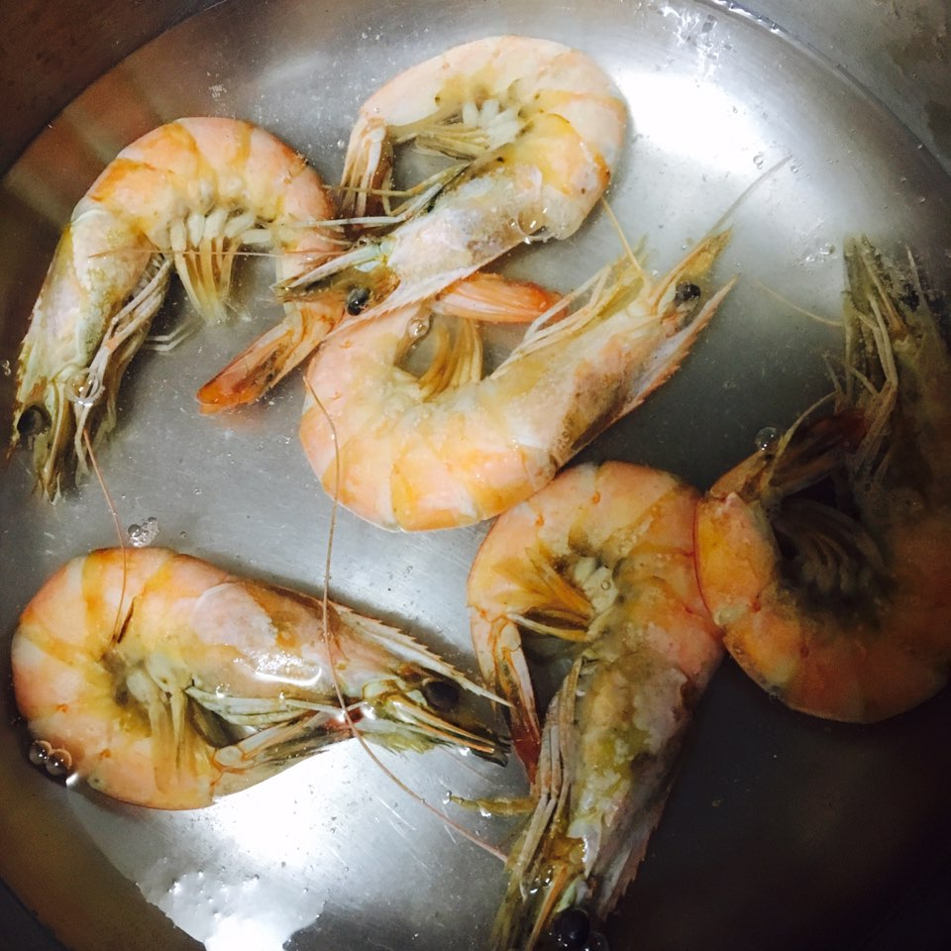
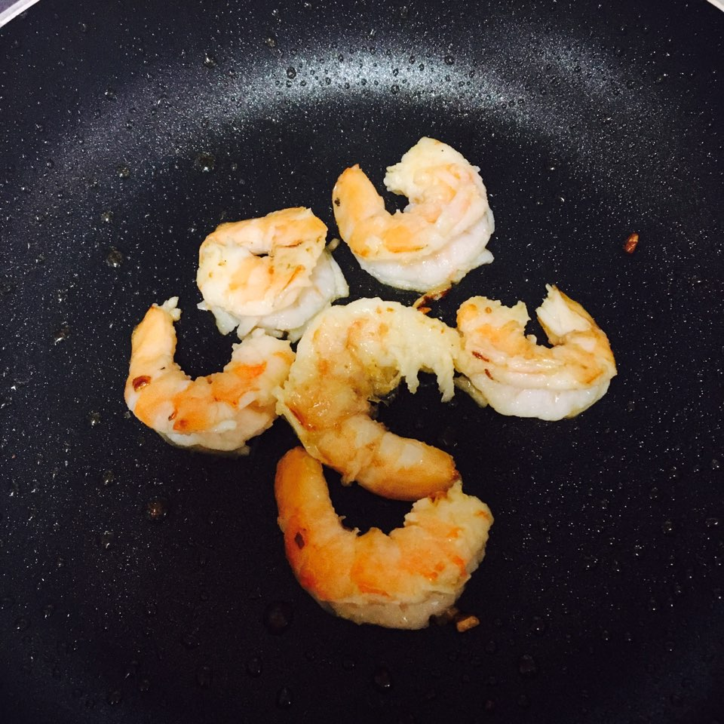
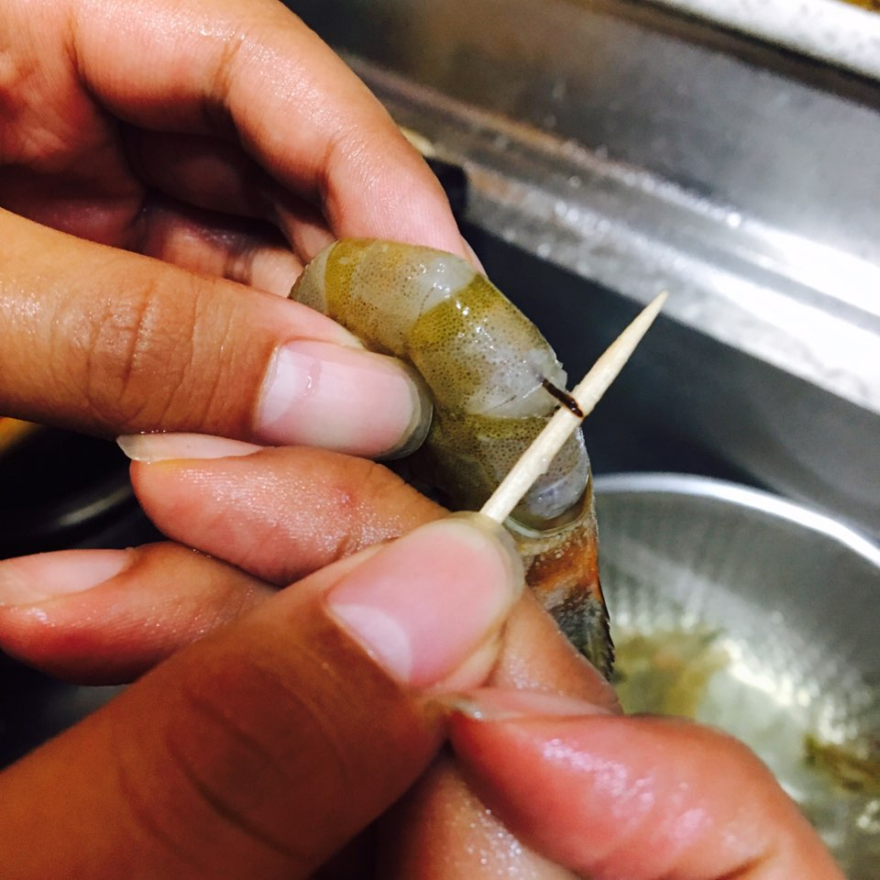
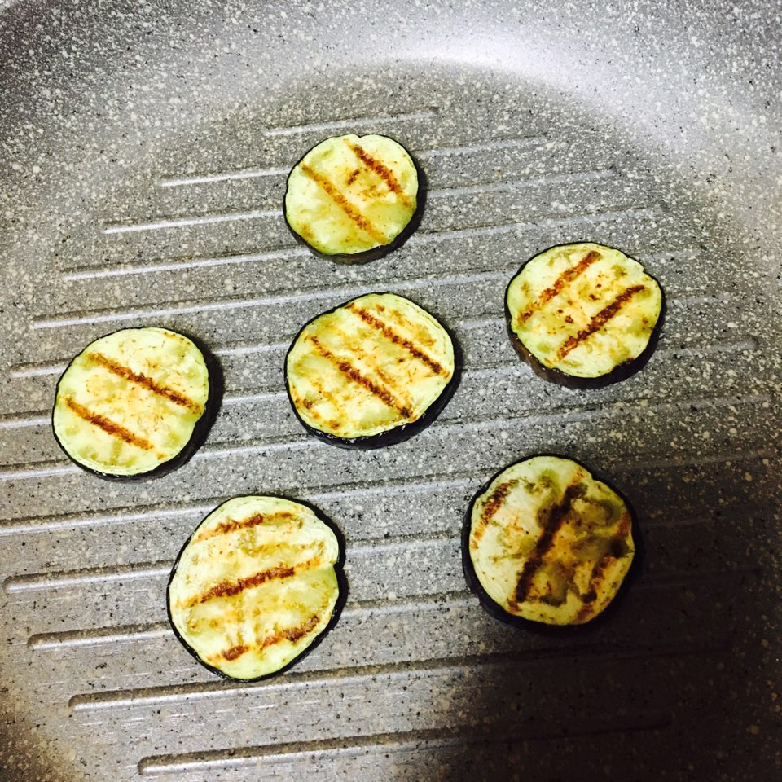
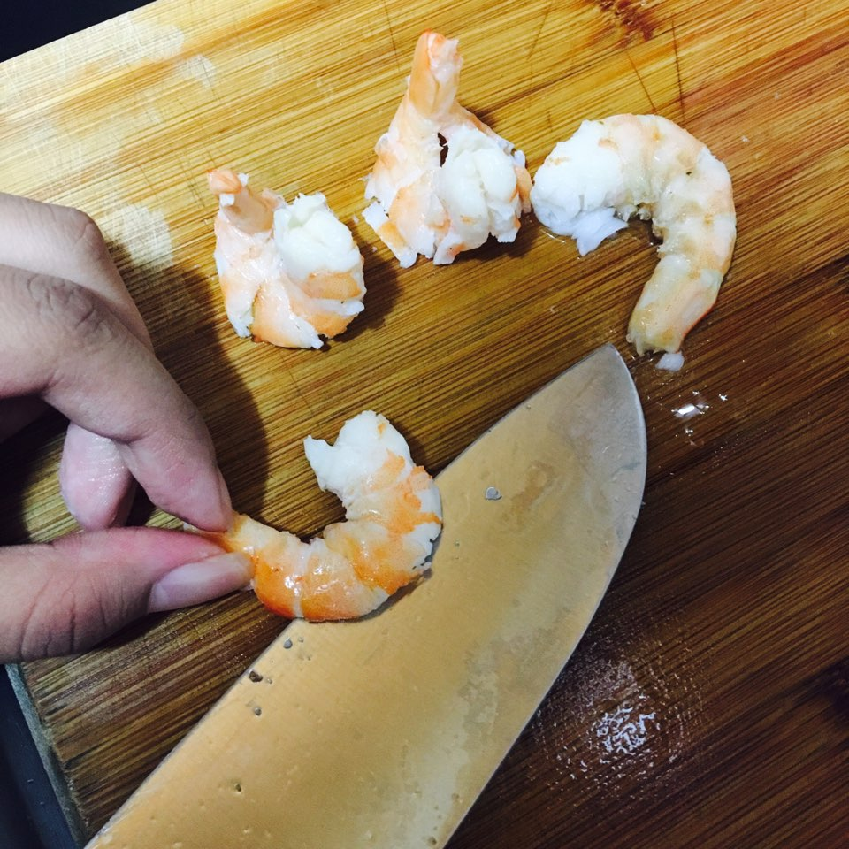
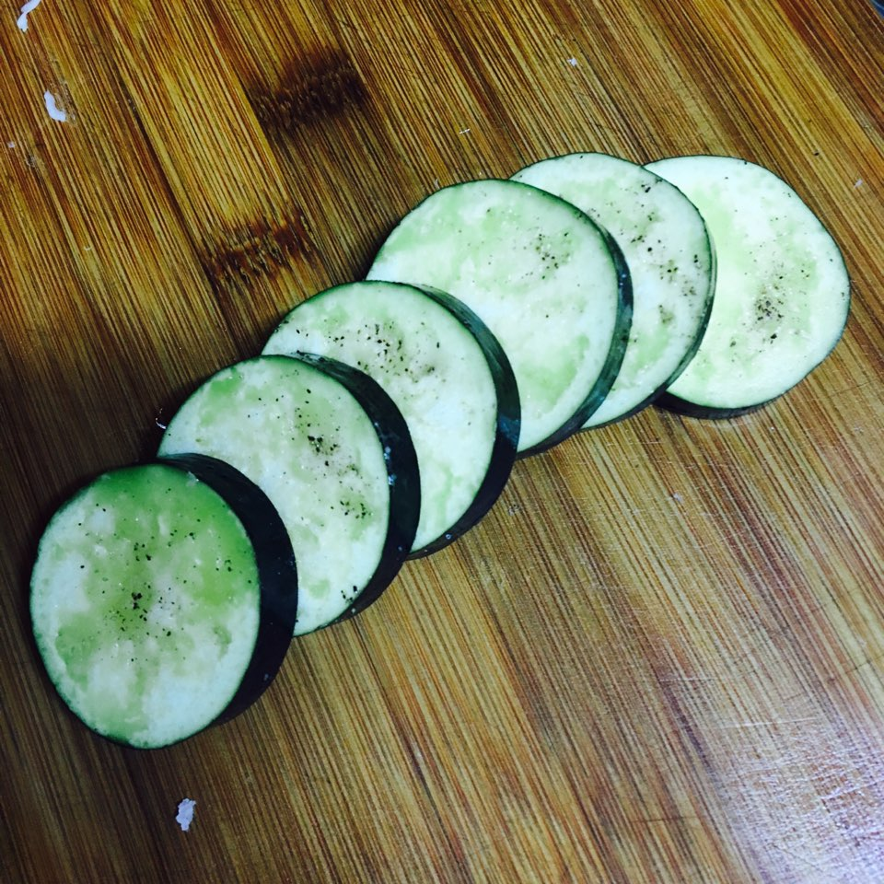
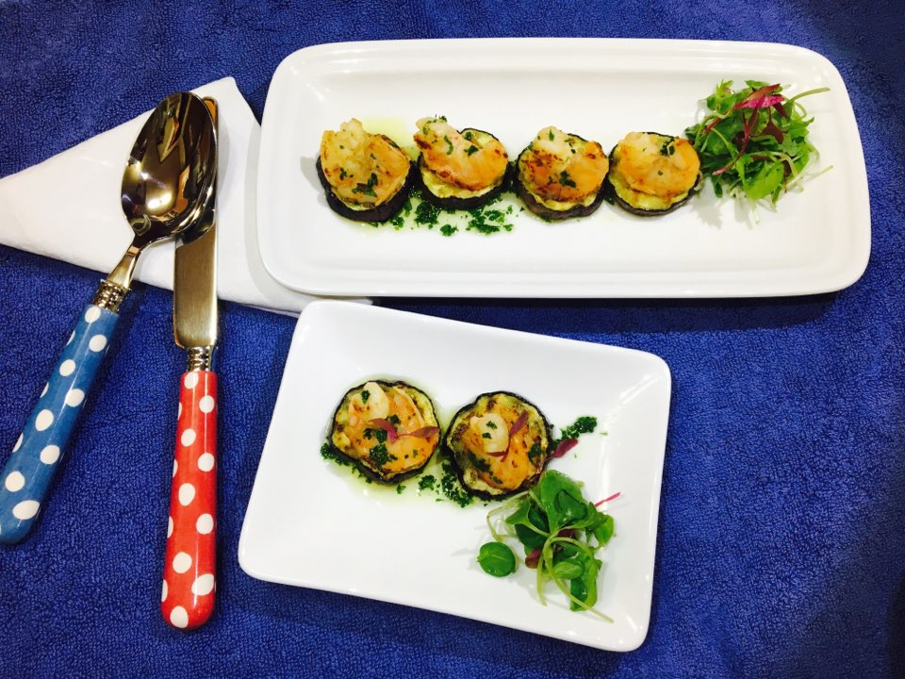
조리과정
1. 새우 내장을 제거한다. | 2. 내장을 제거한 새우를 소금을 넣은 끓는물에 익힌다 . | 3. 새우를 삶는 동안 가지를 1.3cm 동그란 모양으로 썬다. | 4. 익힌 새우를 껍질제거 후 등에 2cm정도 칼집을 내준다.
5. 가지에 올리브오일과 소금, 후추를 약간만 뿌려 약한불에 구워준다. | 6. 팬에 새우, 버터 , 소금, 후추, 다진 파슬리를 약간 넣고 살짝 볶아준다. | 7. 파슬리 물기 제거 후 잘게 다져 올리브오일, 소금, 후추 한꼬집을 넣고 소스를 만들어준다. | 8. 그릇에 소스를 깔고 그 위에 가지를 올린 후 새우를 올려준 후 옆에 어린잎싹을 올려준다.

Slide 6
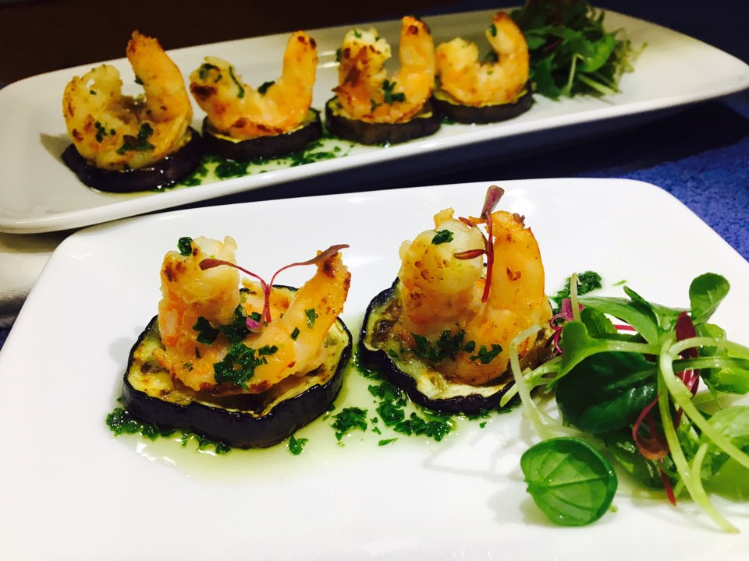
요리 제목 : 『 새우 참 가지가지 하네 』
제철 채소인 가지의 감칠맛과 새우의 고소함 , 올리브오일소스의 새로운 조합은 식전 입맛을 돋우와주는
애피타이저이다.
재료의 효능 – 가지: 가지에는 로돕신의 재 합성을 촉진시켜서 망막질환이나 시력저하를 예방하는데 도움을 줍니다.
- 새우: 카로틴이라는 성분이 체내에 흡수될 때 비타민A로 변화가 되어 체내에 면역력 증강에 에 등정적인 영향을 줍니다.

Slide 7
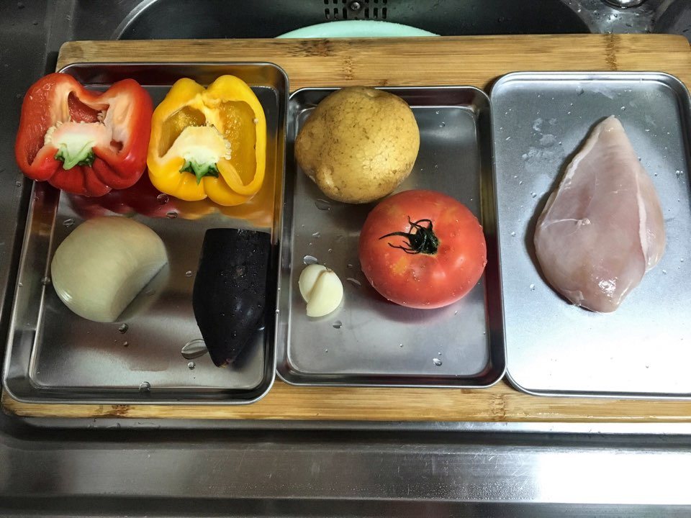
사용재료
파프리카 ½ X 2(빨강,노랑), 양파 반쪽, 가지 ½ 개, 토마토 1개, 마늘 2쪽, 닭가슴살 180g, 감자 1개, 생크림, 버터, 올리브오일, 소금, 후추, 요리술, 토마토 페이스트, 깻잎

Slide 8
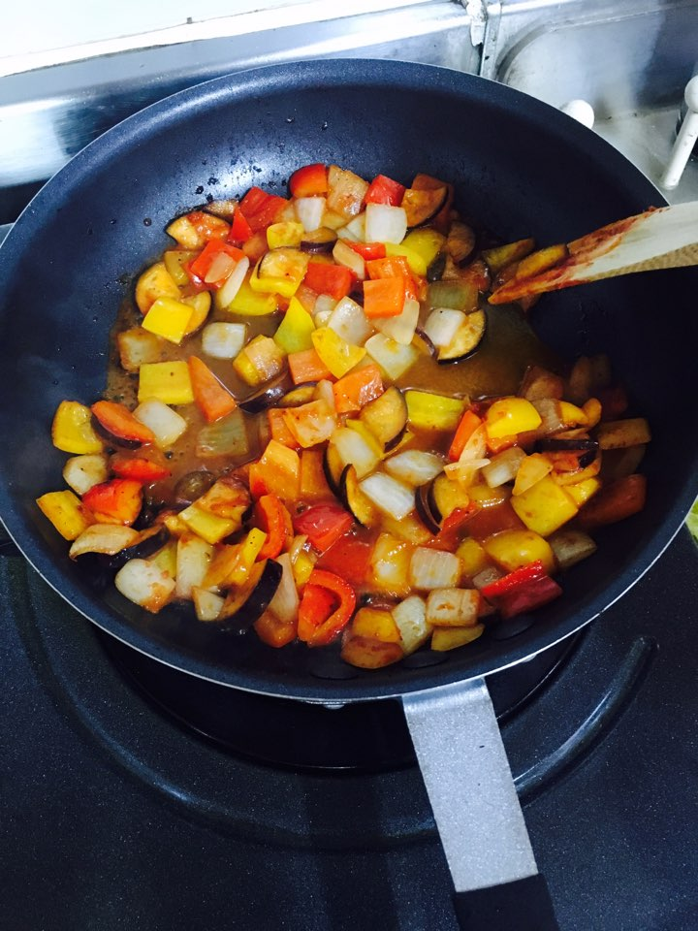
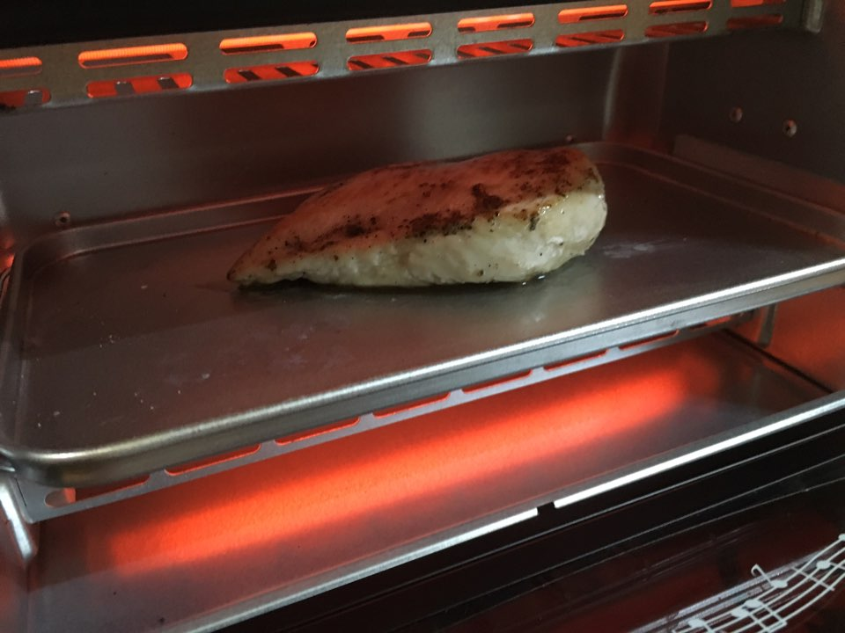
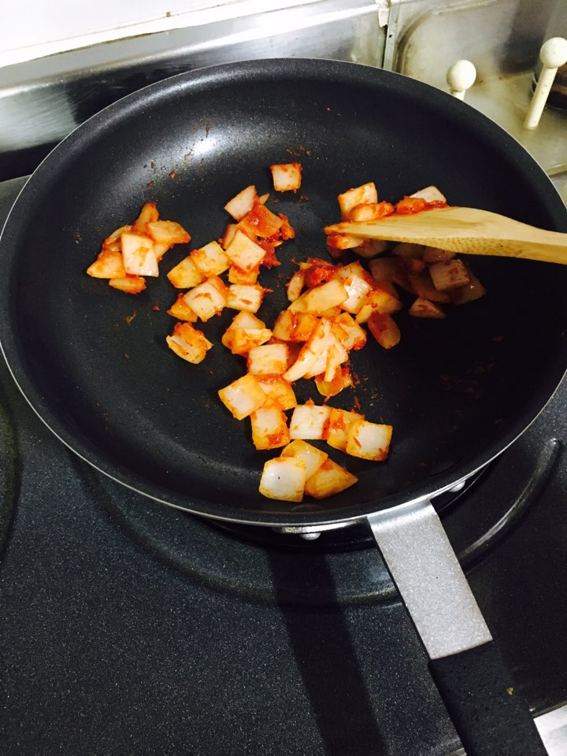
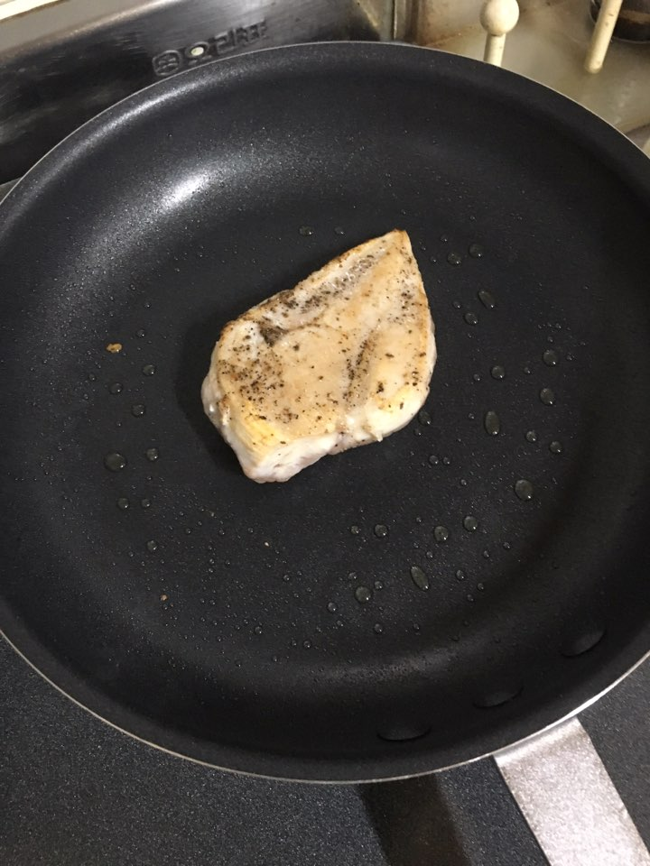
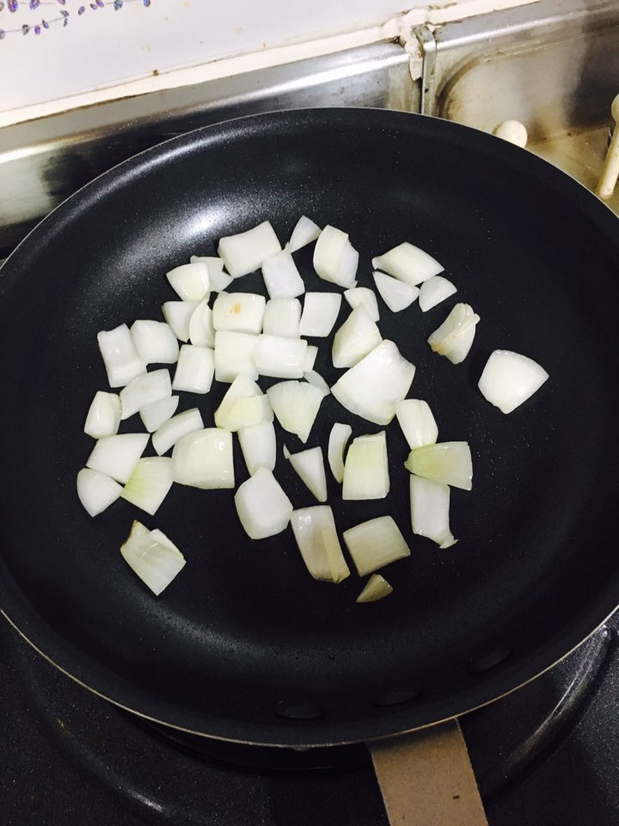
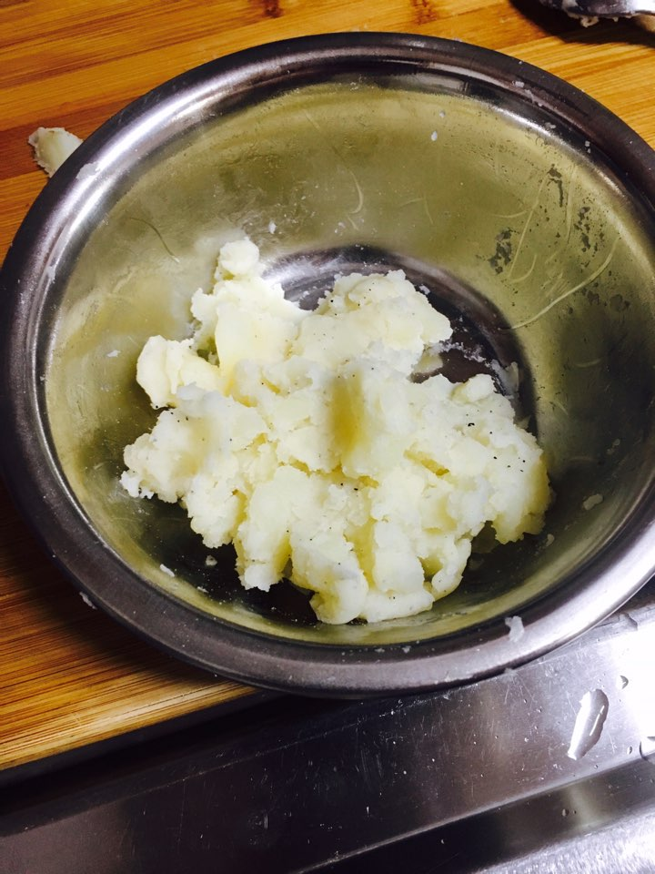
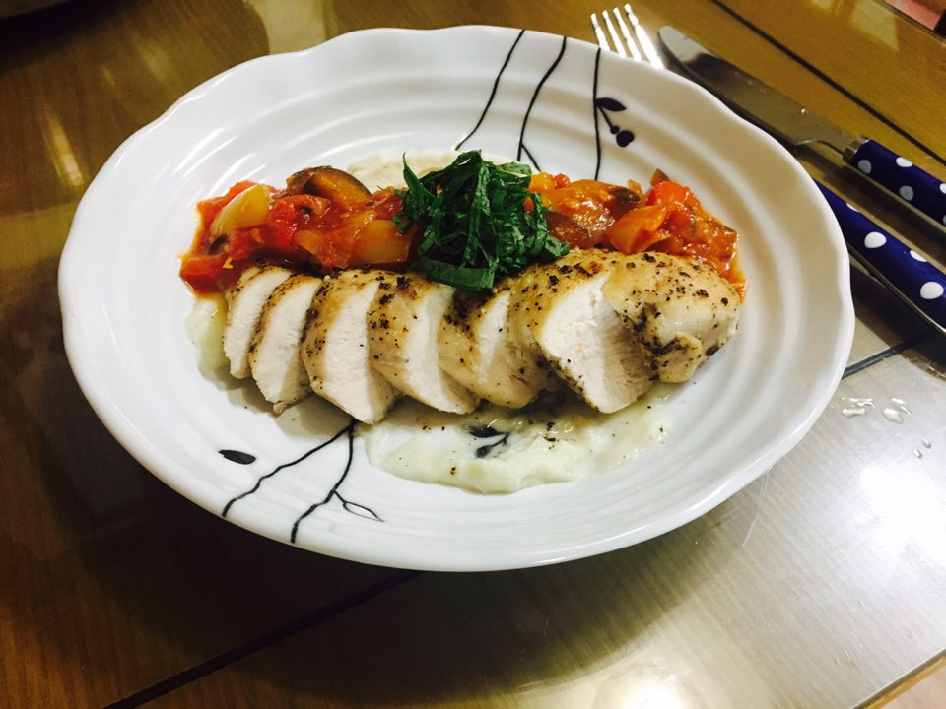
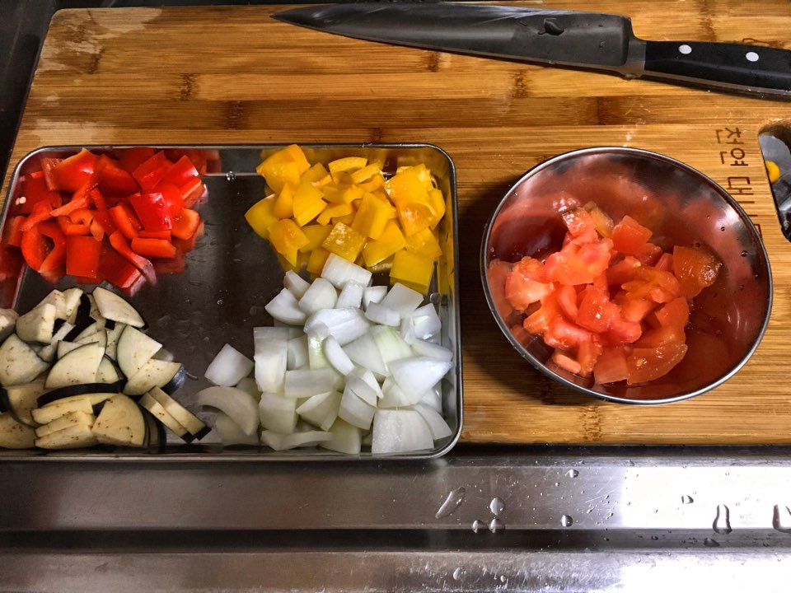
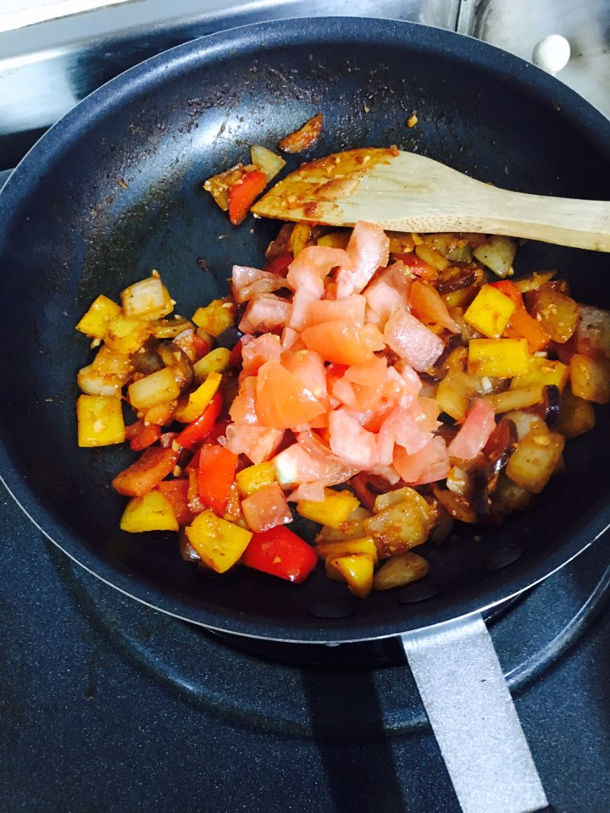
조리과정
1. 닭가슴살을 소금과 후춧가루로 간을 한 뒤 껍질이 노릇 해 지도록 팬에 익힌다. | 2. 1을 오븐에다가 굽고 난 뒤 휴지시킨다. | 3. 양파, 파프리카, 가지를 슬라이스 하고, 토마토는 껍질과 씨 를 제거한 후 슬라이스 해준다. | 4. 감자는 껍질을 벗긴 뒤 삶고, 다 익힌 뒤 뜨거울 때 소금, 후춧가루로 간하고 올리브유, 버터, 생크림을 넣고 으깬다.
5. 팬에 올리브유를 두르고 양파가 갈색이 되지 않도록 주의하 며 볶는다. (소금, 후춧가루로 간하기) | 6. 양파가 숨이 죽으면 토마토 페이스트를 넣어 잘 볶는다. | 7. 6에 파프리카, 가지를 넣고 볶다가 요리 술을 붓고 졸여 준 다. | 8. 7에 다진마늘을 넣고 볶다가 손질한 토마토를 넣어 소금 후 춧가루로 간을 한다.
9. 으깬 감자를 그릇에 깔고, 8과 닭가슴살을 차례로 올려낸 뒤 깻잎을 올린다.

Slide 9
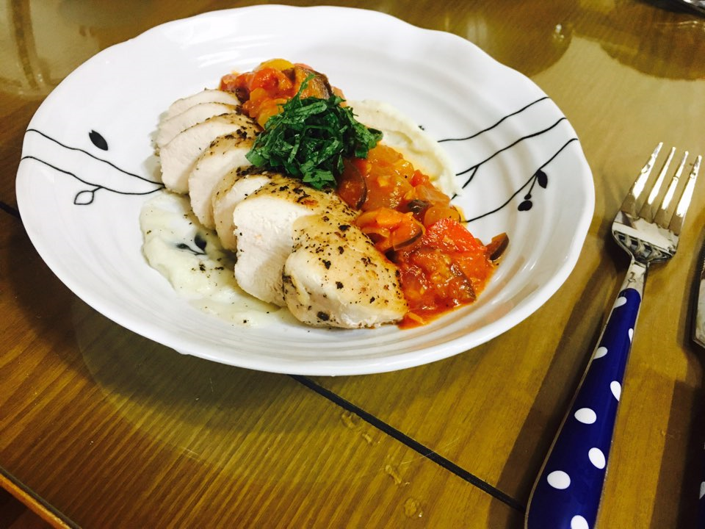
요리 제목 : 『헐 메인요리는 닭살..(닭가슴살은 살안찌네) 』
감자의 단백함을 살린 감자퓌레와 겉은 크리스피하고 속은 촉촉한 닭가슴살, 새콤함과 달콤함을 동시에 가진 토마토를 이용한 요리이다.
재료의 효능 – 닭 가슴살: 단백질이 함유되어 있는 닭 가슴살 을 먹으면 피로회복에도 좋은 도움을 받으실 수 있다.
- 감자: 염증 완화, 화상, 고열, 편도선이나 기관지염에 효과가 있다.
- 토마토: 눈을 구성하는 망막의 구성 성분인 루테인, 제아잔틴과 같은 카로티노이드 성분이 다량 함유되어 있어서 시력회복에 도움이 되는 토마토효능이 있다고 합니다.

Slide 10
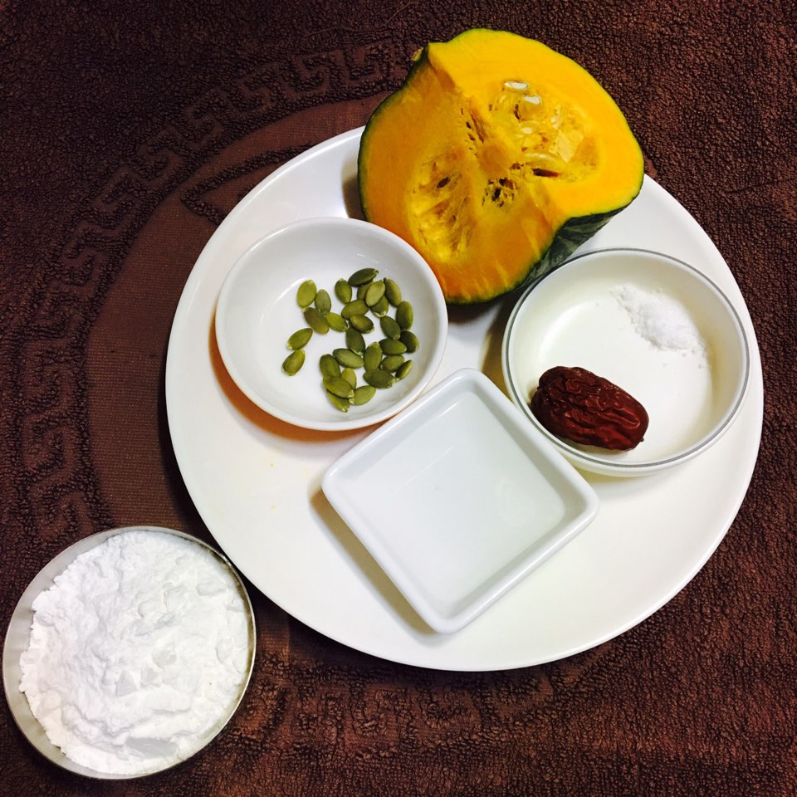
사용재료
찹쌀가루 70g, 올리고당 30g, 단호박 반개, 대추 10g, 호박씨 5g, 소금 1g

Slide 11
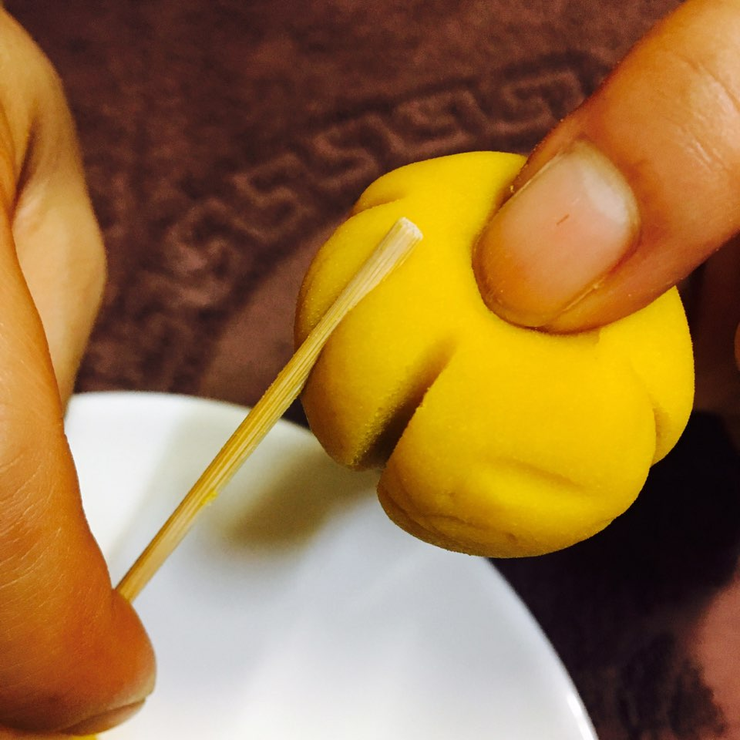
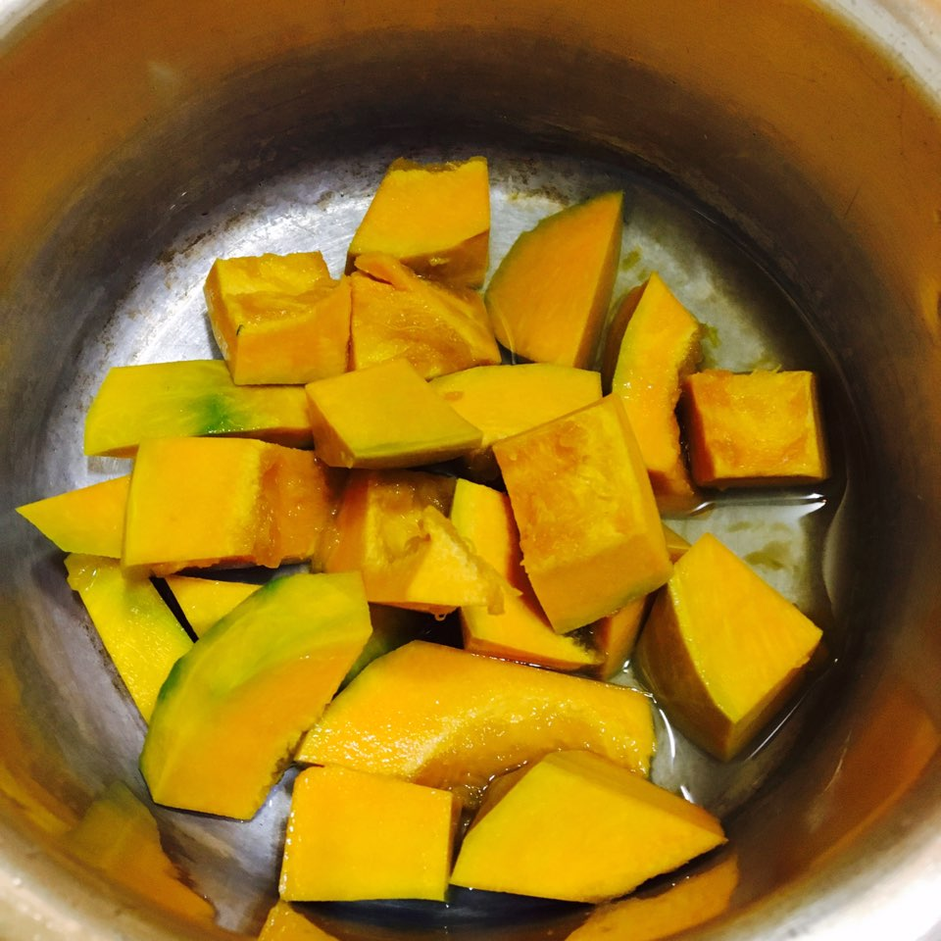
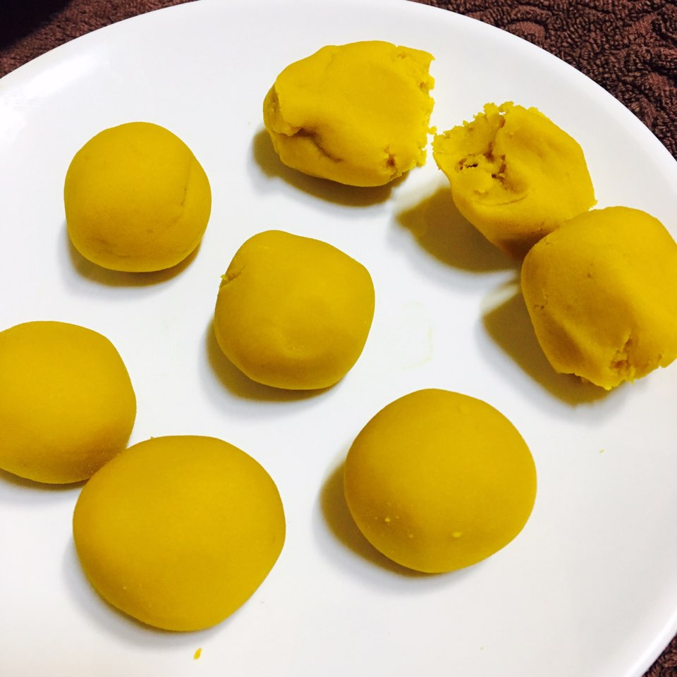
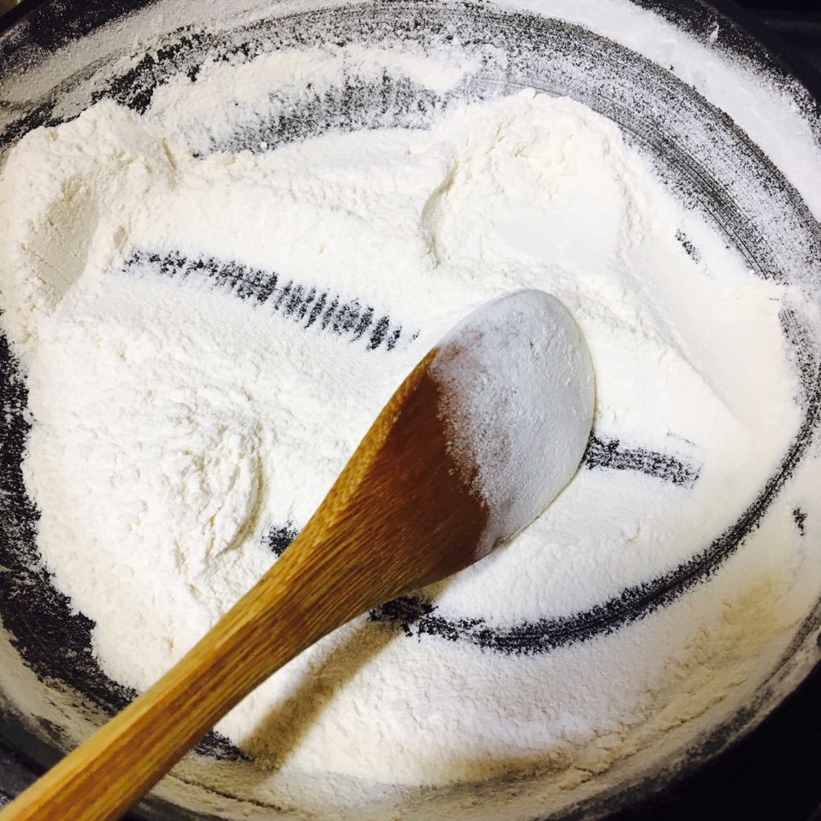
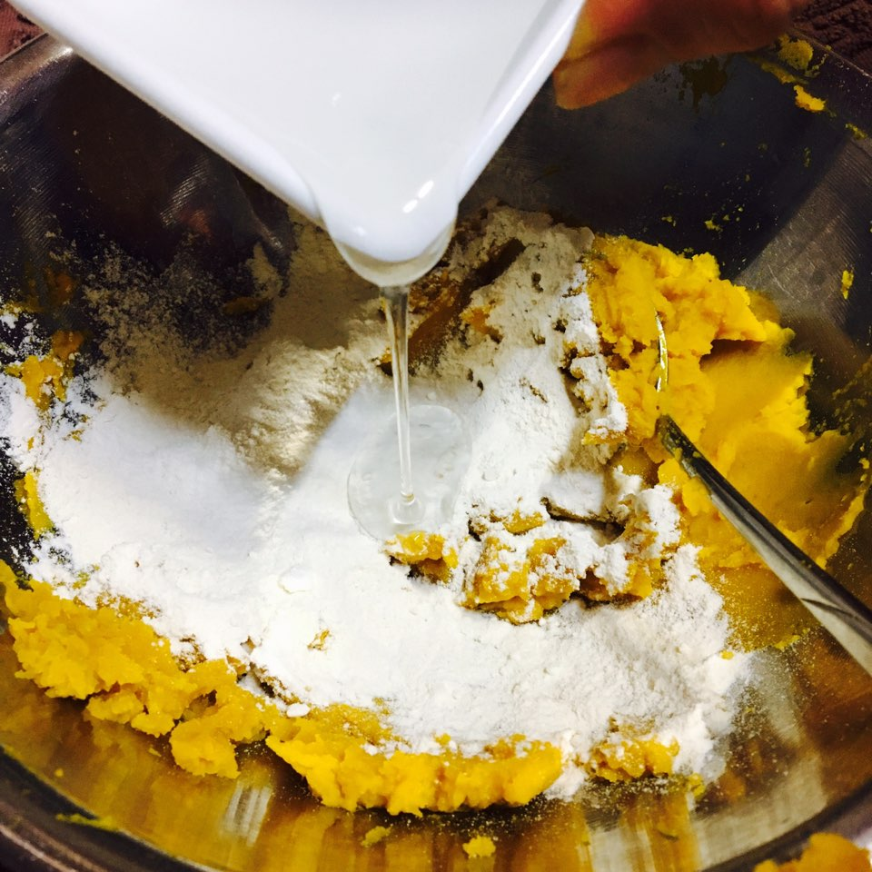
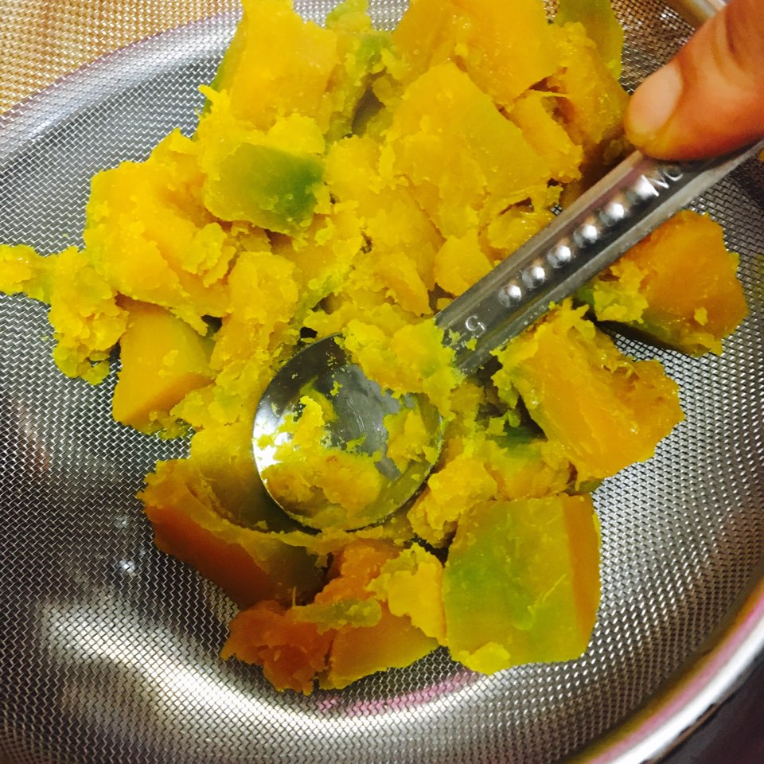
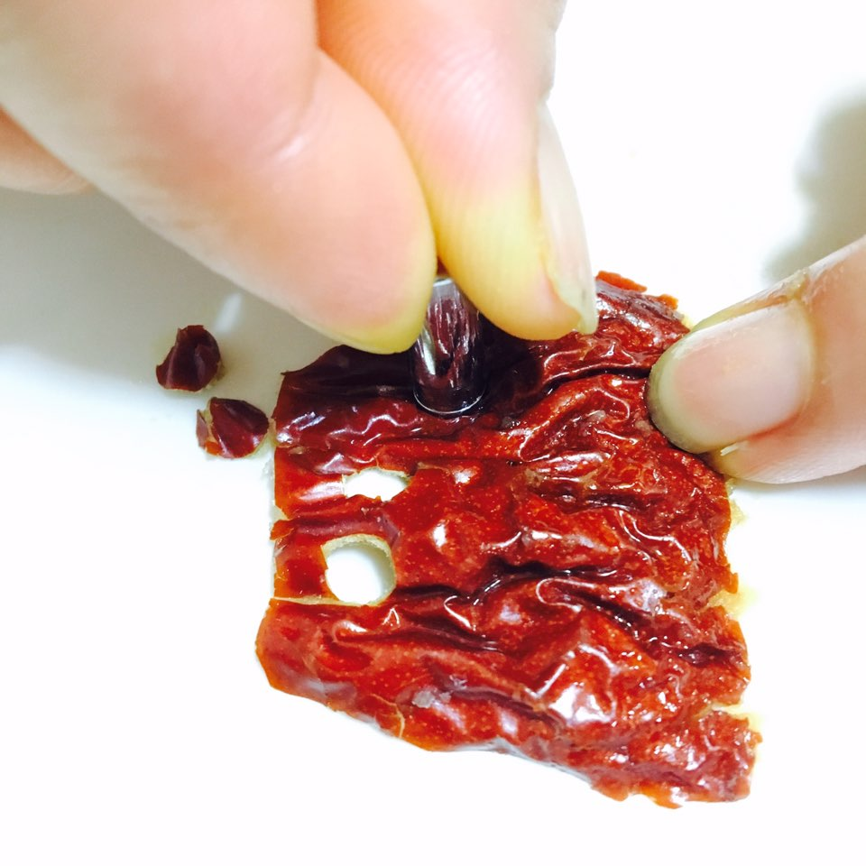
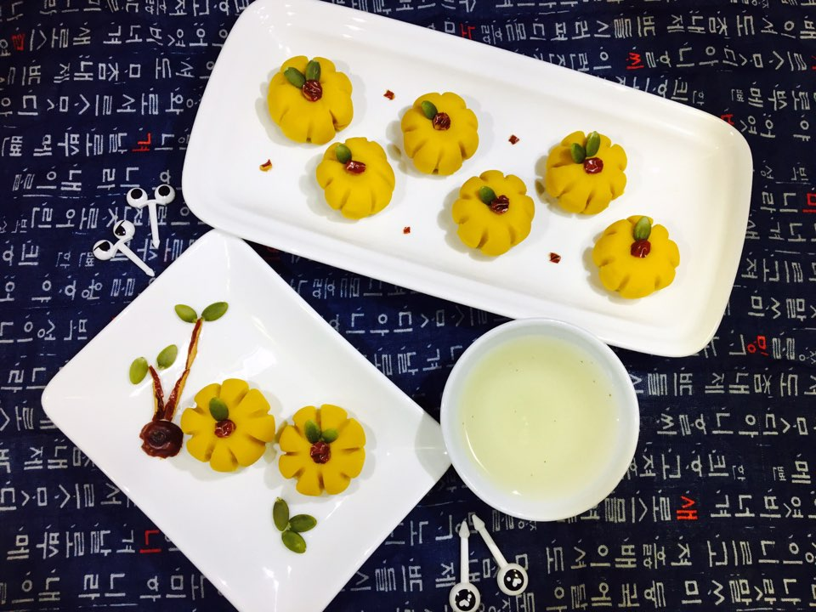
조리과정
1. 찹쌀가루를 아무것도 하지 않은팬에 살짝 볶아 준다. | 2. 냄비에 물반컵과 소금 한꼬집을 넣고 단호박을 쪄준다. | 3. 대추를 돌려깍아 둥근 모양으로 조그맣게 오린다, | 4. 쪄낸 단호박을 곱게 으깨어 체에 내려준다.
5. 볶아둔 찹쌀가루와 소금 한꼬집을 단호박과 섞어 반죽의 되기를 맞춘다. | 6. 반죽을 한웅큼을 떼내어 손으로 둥글려 동그랗고 납작한 호박 모양으로 빚는다. | 7. 꼬챙이를 이용해 살짝 눌러 호박의 선을 표현 해준다. | 8. 중앙의 윗부분을 살짝 눌러주고 오려낸 대추와 호박씨로 장식을 한다.

Slide 12
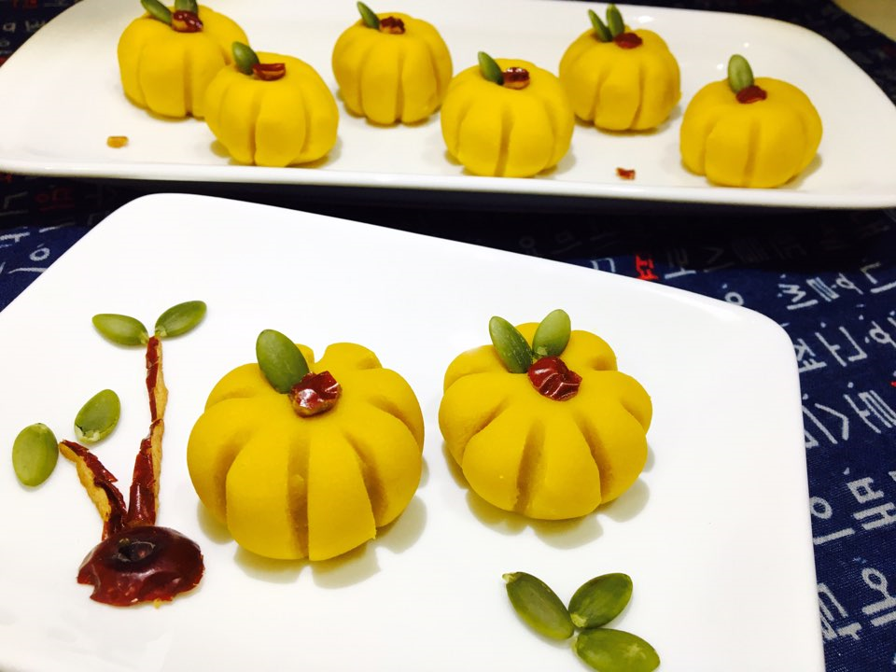
요리 제목 : 『 원래 호박은 예뻤다.』
우리나라에서 꾸준히 사랑 받아온 야채 중 하나인 호박과 한국인에게 없어선 안될 존재 찹쌀의 조합은 체력회복과 위장보호, 변비예방에 효과가 탁월해 장시간 가만히 앉아서 공부하는 수험생들을 위한 디저트이다.
재료의 효능 – 호박: 호박의 풍부한 비타민이 감기예방에 도움이 된다, 호박에 풍부한 베타카로틴은 체내에서 비타민 A로 전환되어 눈 건강에 도움을 준다.

Slide 13
대회를 준비하면서…
전라 고등학교, 임진우 - 이 대회를 준비하면서 많은 것을 배우고 느꼈다. 메뉴의 창작의 어려움, 플레이팅의 어려움을 느꼈지만 수능을 보는 내친구들의 입장을 생각하면서메뉴를 짜고 수능을 보는 사람들을 생각하면서 요리연습을 하면서 나에게 많은 도움이 되었다고 생각하고 이번 대회를 계기로 또 한번 요리를 하는 것에 대해 신남을 느끼게 되었습니다.
전주기전여자고등학교, 김주영 - 처음에는 우리들끼리 레시피를 짜고 가격도 맞춰야한다는 부담감때문에 힘들었지만, 하루에 몇번씩 다른 레시피로 연습하고 또 연습하다보니 한 계단 더 발전하고 성장할 수 있었습니다.
처음에는 부담감을 안고 시작했지만 요리연습을 하면 할수록 너무 재미있고 '이렇게 하면 이런 맛이 나네?' '이걸 넣으면 더 맛있어질까?' 라는 생각들을 하며 요리할때에 행복함을 느끼고 플레인팅 연습에도 정말 많은 도움이 되는 대회였습니다.

Slide 14
지금까지 “이거먹고 원하는 대학 으로 가버렷!!!” 팀 이였습니다
감사합니다.!!!

